Slide 1
স্বাগতম

Slide 2
পরিচিতি
মোঃ আমির হোসেন
প্রধান শিক্ষক
পাল্লা মাহবুব আদর্শ উচ্চ বিদ্যালয়
চাটখিল-নোয়াখালী
মোবা-০১৭১২৯০৬৯৬৫

Slide 3
পাঠ পরিচিতি
শ্রেণিঃ নবম-দশম
বিষয়ঃ বিজ্ঞান
অধ্যায়ঃ তৃতীয়
সময়ঃ ৪৫ মিনিট

Slide 4
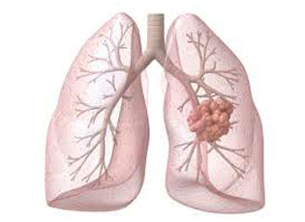
আমরা ছবিগুলো দেখি

Slide 5
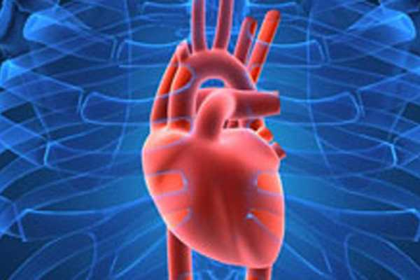

Slide 6
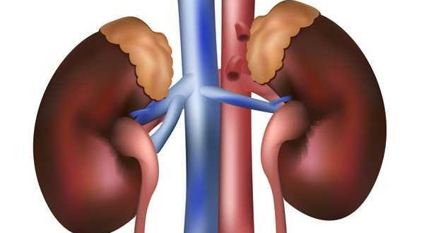

Slide 7
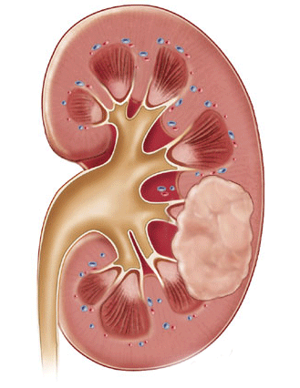

Slide 9
পাঠ শিরোনাম
হৃদযন্ত্রের যত কথা

Slide 10
শিখনফল
এই পাঠ শেষে শিক্ষার্থীরা-
১। রক্তের গ্রুপের বৈশিষ্ট্য ব্যাখ্যা
করতে পারবে।
২। রক্তের স্থানান্তরের নীতি
ব্যাখ্যা করতে পারবে।
৩। শরীরে রক্ত সঞ্চালন কার্যক্রম ব্যাখ্যা করতে পারবে।

Slide 11
রক্তঃ প্রাণীদেহে রক্ত একধরনের
লাল বর্নের অস্বচ্ছ,আন্তঃকোষীয়
লবণাক্ত ও ক্ষারধর্মী তরল যোজক টিসু। একজন পূর্নবয়স্ক
সুস্থ মানুষের দেহে প্রায় ৫-৬
লিটার রক্ত থাকে(মানুষের দেহের মোট ওজনের প্রায় ৮%)।

Slide 12
মানুষ ও অন্যান্য মেরুদন্ডী
প্রাণীদেহের রক্ত লাল রঙের।
রক্তের রসে হিমোগ্লোবিন নামক
লৌহঘটিত প্রোটিন জাতীয় পদার্থ থাকায় রক্তের রং লাল।
হিমোগ্লোবিন অক্সিজেনের সাথে
যুক্ত হয়ে অক্সিহিমোগ্লোবিন যৌগ গঠন করে অক্সিজেন

Slide 13
পরিবহন করে। কিছু পরিমাণ
কার্বন ডাই-অক্সাইড হিমো-
গ্লোবিনের সাথে যুক্ত হয়ে ফুস-
ফুসে পরিবাহিত হয়। তবে কার্বন ডাই-অক্সাইডের সিংহ-
ভাগ রক্ত দ্বারা বাইকার্বনেট আয়ন হিসেবে ফুসফুসে পরি-
বাহিত হয়।

Slide 14
রক্তের উপাদান ও এদের কাজঃ
রক্তের প্রধান উপাদানগুলো হলো-রক্তরস বা প্লাজমা এবং
রক্তকণিকা। সমগ্র রক্তের ৫৫%
রক্তরস এবং বাকি ৪৫% রক্ত-
কণিকা। রক্তকে সেন্ট্রিফিউজ করলে উপরে হালকা হলুদ বর্নের প্রায় ৫৫% যে অংশ থাকে

Slide 15
তাকে রক্তরস এবং নিচে গাঢ়
লাল বাকি ৪৫% অংশকে রক্ত-
কণিকা বলে। রক্তরসকে আলাদা করলে এটি হলুদ বর্নের
দেখায়। প্রকৃতপক্ষে রক্ত কণি-
কাগুলো রক্তরসে ভাসমান থাকে। রক্তের তরল অংশকে
প্লাজমা বলে। রক্তরসের প্রায়

Slide 16
৯০% পানি,বাকি ১০% বিভিন্ন
রকমের জৈব ও অজৈব পদার্থ
দ্রবীভূত অবস্থায় থাকে।
রক্তরসের কাজঃ
১। রক্তকণিকাসহ রক্তরসে
দ্রবীভূত খাদ্যসার দেহের বিভিন্ন
অংশে বাহিত হয়।
২। টিস্যু থেকে বর্জ্য পদার্থ

Slide 17
নির্গত করে রেচনের জন্য বৃক্কে
পরিবহন করে।
৩। শ্বসনের ফলে কোষে সৃষ্ট
কার্বনডাইঅক্সাইডকে বাইকার্ব-
নেট হিসেবে ফুসফুসে পরিবহন
করে।
৪। রক্ত জমাট বাঁধার প্রয়োজ-
নীয় উপাদানগুলো পরিবহনকরে

Slide 18
৫। হরমোন,এনজাইম,লিপিড
প্রভৃতি দেহের বিভিন্ন অংশে
বহন করে।
৬। রক্তের অম্ল-ক্ষারের ভারসাম্য
রক্ষা করে।
রক্তকণিকাঃ রক্তরসের মধ্যে ছড়ানো বিভিন্ন রকমের কোষকে
রক্তকণিকা বলে।

Slide 19
রক্তকণিকাগুলো প্রধানত তিন
রকমের যথা-
১। লোহিত রক্তকণিকা বা এরি-
থ্রোসাইট
২। শ্বেত রক্তকণিকা বা লিউ-
কোসাইট
৩। অণুচক্রিকা বা থ্রম্বোসাইট।

Slide 20
একক কাজ
১। একজন পূর্নবয়স্ক সুস্থ মানু- ষের দেহে কত লিটার রক্তথাকে?
২। রক্তের রং লাল কেন ?
৩। রক্তের প্রধান উপাদানগুলো
কী কী ?

Slide 21
দলীয় কাজ
ক দলঃ রক্ত গ্রহণে প্রয়োজনীয়
সতর্কতা অবলম্বন ব্যাখ্যা কর।
খ দলঃ শরীরে রক্ত সঞ্চালন
কার্যক্রম ব্যাখ্যা কর।

Slide 22
মূল্যায়ন
১। রক্তে শতকরা কতভাগ
রক্তরস থাকে ?
২। রক্ত কণিকাগুলো রক্তরসে
কীভাবে থাকে ?
৩। রক্তকণিকা কত প্রকার ?

Slide 23
বাড়ির কাজ
রক্তচাপজনিত শারীরিক সমস্যা
সৃষ্টির কারণ ও প্রতিরোধের
কৌশল ব্যাখ্যা কর।

Slide 24
আল্লাহ হাফেজ

